Slide 1

周会汇报
张佳琛
2020/10/23

Slide 2
本周学习情况
STM32方面：
详细解析了软件编译过程中根据工程的代码量和自定义的变量数据为堆栈指针SP赋值的过程。
SP指针初始化后跳转到复位中断函数，执行系统时钟初始化。系统时钟初始化后，在进入用户main函数之前，调用_main标号，进入将已经初试化的变量从flash复制到sram，并清空未初始化的静态和全局变量以及堆栈所占的空间（ZI），然后再进入用户main函数。

Slide 3
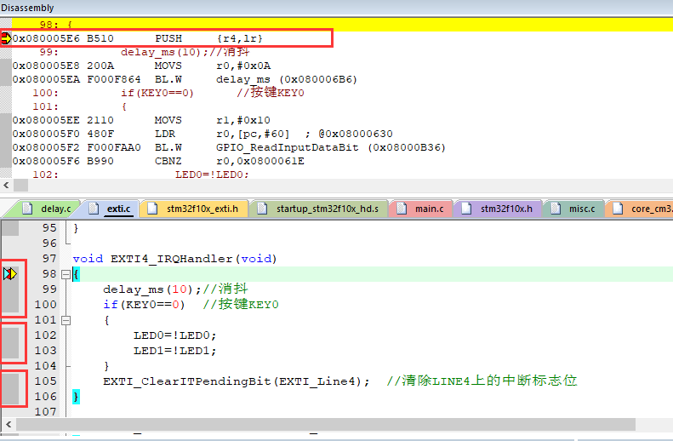
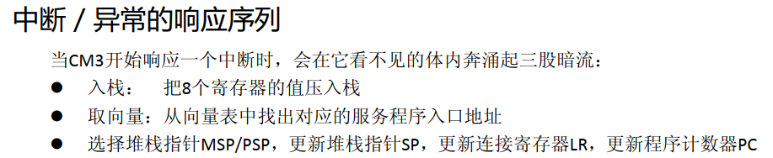
本周学习情况

Slide 4
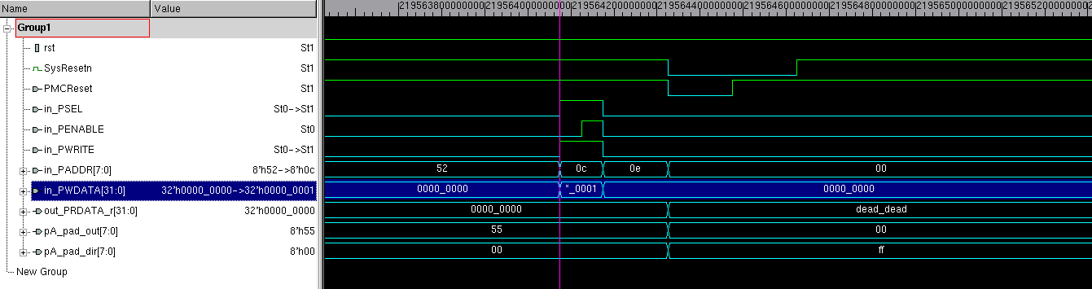
本周学习情况
SEP8000方面：
对PMU模块的软件复位、硬件复位和PLL倍频进行测试，验证功能。
软件复位：
软件复位

Slide 5
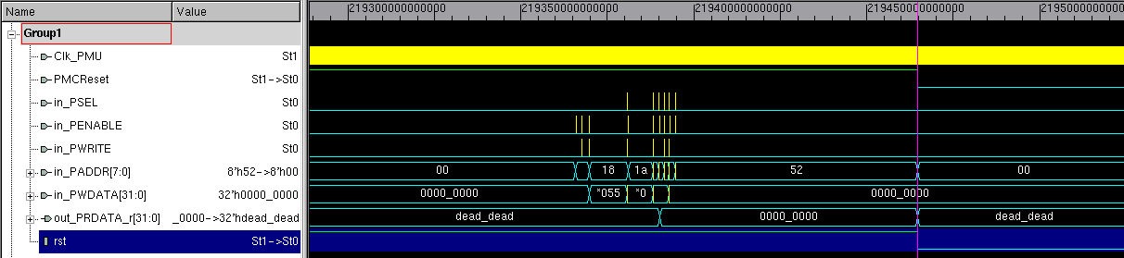
本周学习情况
硬件复位(test.v)：

Slide 6
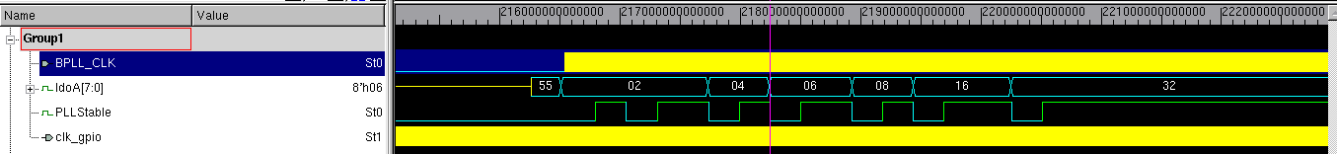
本周学习情况
PLL倍频测试总图：

Slide 7
下周计划
1、STM32方面：完成STM32 串口实验；
2、SEP8000方面：完成一次低功耗的功能测试：
normal-sleep1-normal(SleepTimer唤醒)

Slide 8
本学期计划
周数 | 计划学习内容
第六周 | 完成STM32 串口实验，测试MPU的时钟倍频和复位功能
第七周 | 完成STM32 IIC实验（对EEPROM 芯片读写 ） normal--sleep1--normal(SleepTimer唤醒)
第八周 | 完成STM32 SPI实验（外部 FLASH读写 ）normal--sleep1--normal(GPIO唤醒)
第九周 | 完成STM32 FLASH 模拟 EEPROM 实验 normal--sleep2--normal(GPIO唤醒)/normal--sleep3--normal(GPIO唤醒)
第十周 | 完成STM32 内存管理实验 阅读FSM模块RTL
第十一周 | 完成STM32 SD卡实验 阅读FSM模块RTL/阅读CORE模块RTL
第十二周 | 完成STM32 FATFS实验 阅读CORE模块RTL
第十三周 | 完成STM32 UCOSII操作系统实验 阅读Apbif模块RTL
第十四周
第十五周
第十六周
第十七周
第十八周 | 完成STM32 UCOSII操作系统实验 阅读ClkManagement模块RTL

